Slide 1





IMPULSIONE
SUAS VENDAS
com Linx Smart
Sales você pode!
Catálogos or redes sociais
Integração com ERP
Canais de venda

Slide 2


ME GARANTIR É…
USAR A TECNOLOGIA
PRA ME LIVRAR DA PAPELADA.

Slide 3
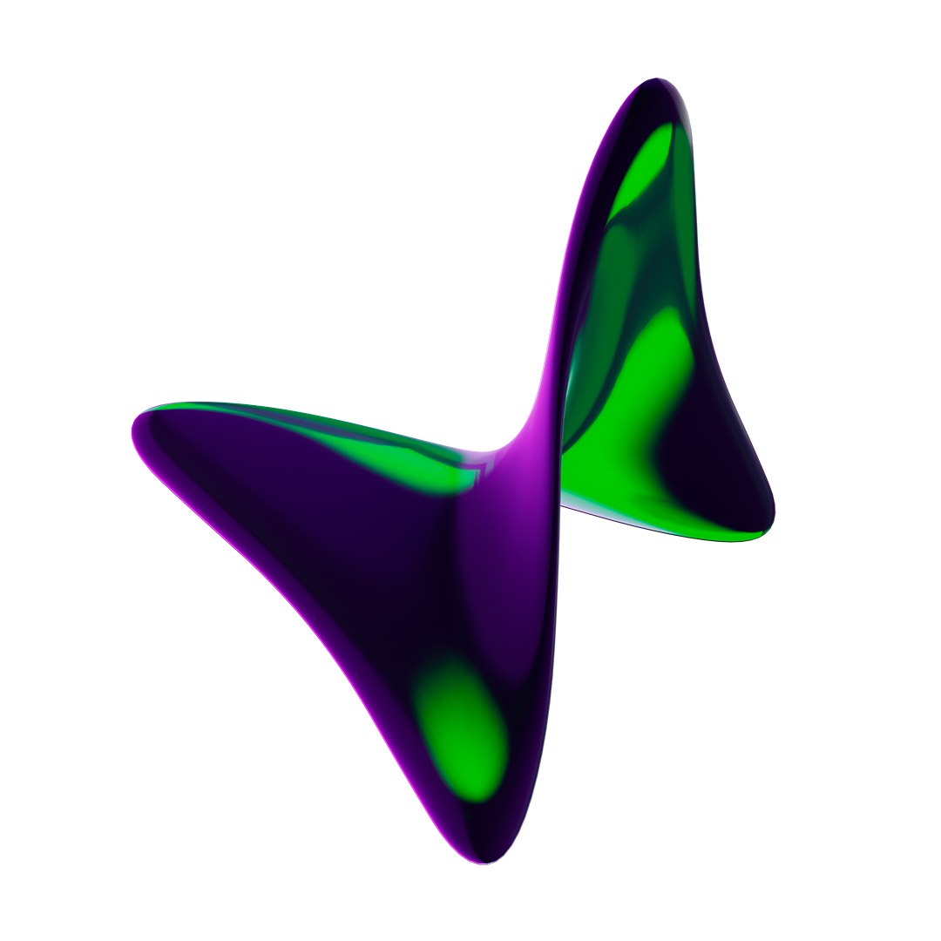

Sua loja
merece uma gestão
COMPLETA
E INTEGRADA
LINX SMART SALES

Slide 4


VENDA MAIS
DE ONDE ESTIVER
CONHEÇA LINX SMART SALES

